Slide 1
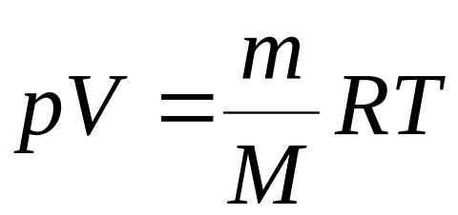
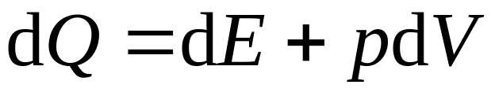
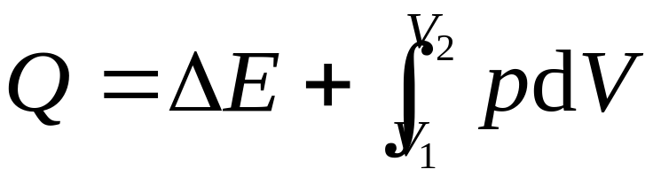
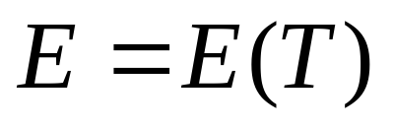
第三节 理想气体的等体过程和等压过程 摩尔热容
计算各等值过程的热量、功和内能的理论基础
（1）
（理想气体的共性）
解决过程中能
量转换的问题
（2）
（3）
（理想气体的状态函数）
（4）各等值过程的特性 .

Slide 2
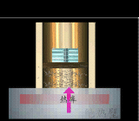
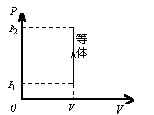
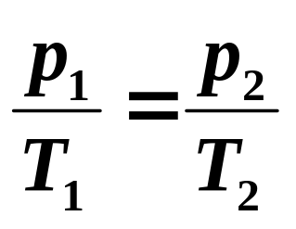
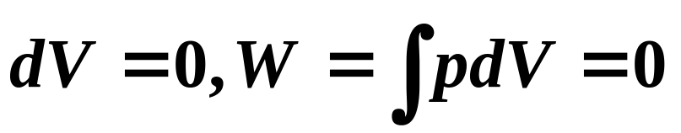
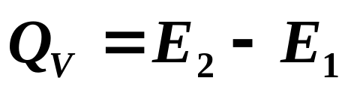

一、等体过程 定体摩尔热容
1、等体过程
特点：
  理想气体的体积保持不变，V=const
过程曲线：
  在PV图上是一条平行于p 轴的直线，叫等体线。
过程方程：
特征：
  系统对外界不作功，系统吸收的热量全部用来增加系统的内能。
内能、功和热量的变化
热力学第一定律

Slide 3
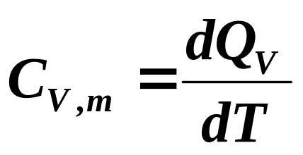
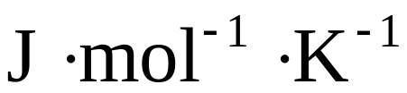
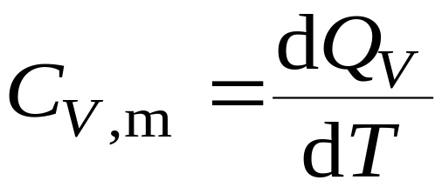
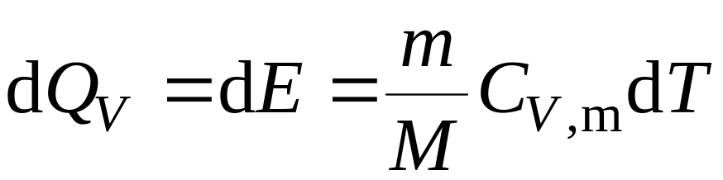
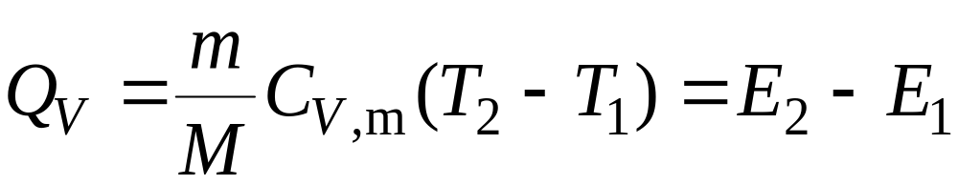
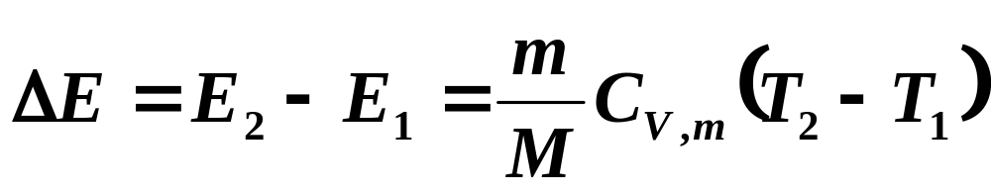
2、定体摩尔热容
1mol理想气体在等体过程中，温度升高1K时所吸收的热量，称为该物质的定体摩尔热容。
单位
等体过程的热量公式
热力学第一定律
气体内能的增量

Slide 4








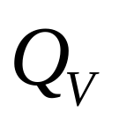
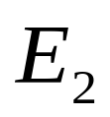

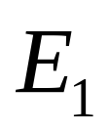
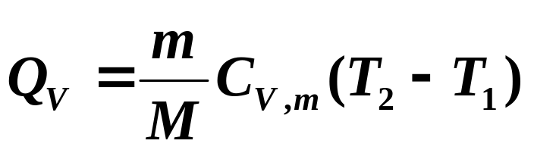
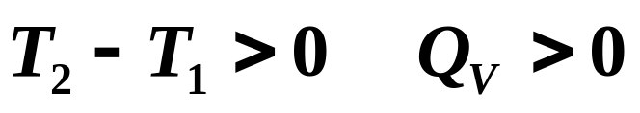
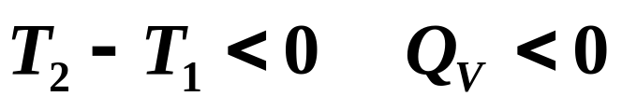
等体升压
等体降压
2
1
1
2
系统吸收热量
系统放出热量

Slide 5
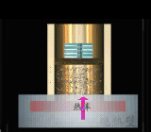
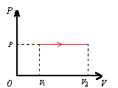
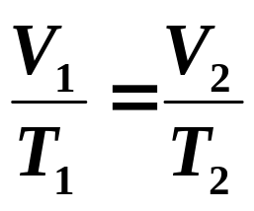
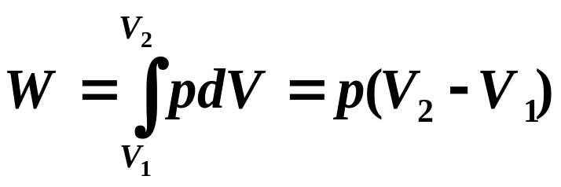
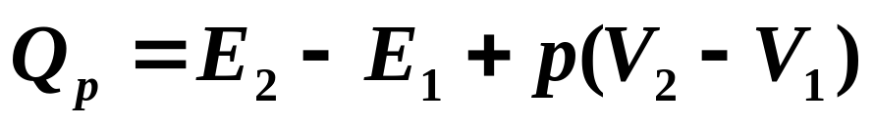
二、等压过程 定压摩尔热容
1、等压过程
特点：
  理想气体的压强保持不变，p=const
过程曲线：
  在PV 图上是一条平行于V 轴的直线，叫等压线。
过程方程：
内能、功和热量的变化
特征：
  系统吸收的热量一部分用来增加系统的内能，另一部分使系统对外界作功。

Slide 6
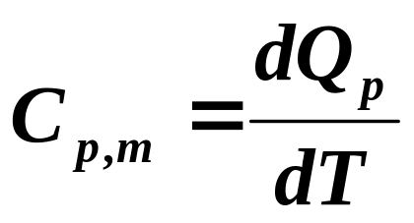
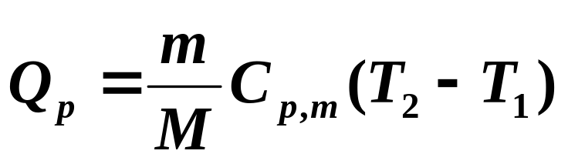
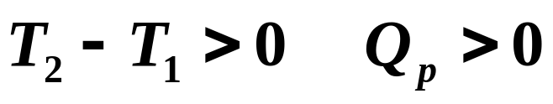
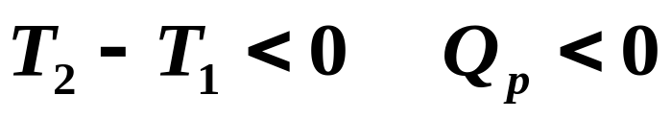
2、定压摩尔热容
1mol理想气体在等压过程中，温度升高1K时所吸收的热量，称为该物质的定压摩尔热容。
等压过程的热量公式
系统吸收热量
系统放出热量
气体内能的增量

Slide 7





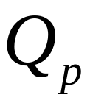
等 压 膨 胀
等 压 压 缩
1
2
2
1
W
W
W
W

Slide 8
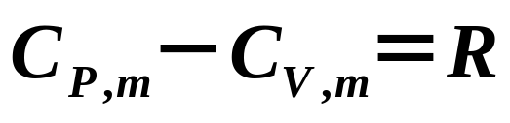
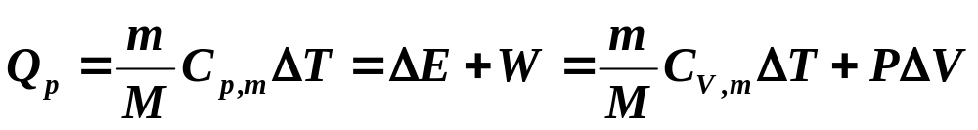
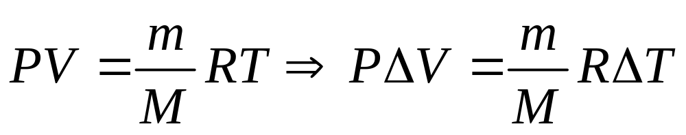
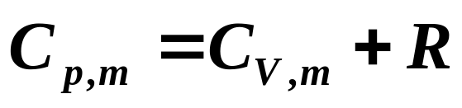
3、关于摩尔热容的讨论
Mayer公式
推导
理想气体的定压摩尔热容比定体摩尔热容大一个恒量R
在等体过程中，气体吸收的热量全部用来增加系统的内能
等压过程中，气体吸收的热量，一部分用来增加系统的内能，还有一部分用于气体膨胀时对外界作功
气体升高相同的温度，在等压过程吸收的热量要比在等容过程中吸收的热量多。

Slide 9
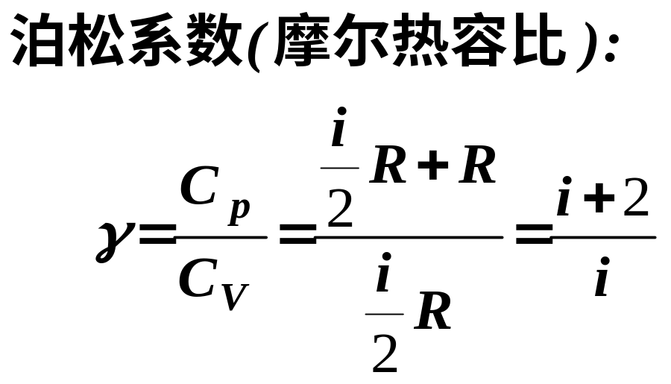
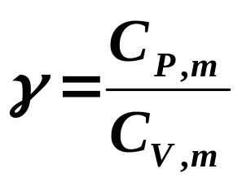
摩尔热容比
气体
理论值
实验值
C_{V,m}
C_{P,m}
γ
C_{V,m}
C_{P,m}
γ
He
12.47
20.78
1.67
12.61
20.95
1.66
Ne
12.53
20.90
1.67
H₂
20.78
29.09
1.40
20.47
28.83
1.41
N₂
20.56
28.88
1.40
O₂
21.16
29.61
1.40
H₂O
24.93
33.24
1.33
27.8
36.2
1.31
CH₄
27.2
35.2
1.30
CHCl₃
63.7
72.0
1.13

Slide 10
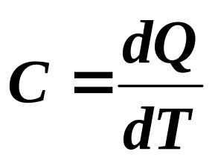
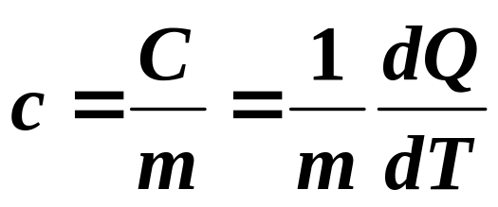
三、比热容
1、热容：
  使物质温度升高1K所需要的热量称为该物质的热容。
2、比热容：
  单位质量的热容称为比热容。

Slide 11
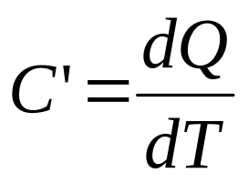
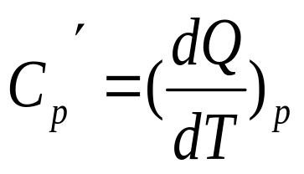
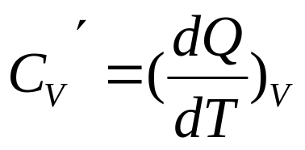
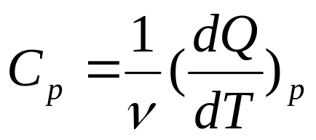
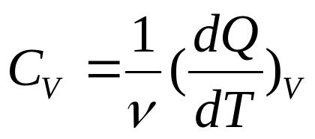
总结 热容
热容：某物质温度升高（或降低）1度时所吸收（或放出）的热量单位为J/K。
定压热容：压强不变时某物质温度升高（或降低）1度时所吸收（或放出）的热量
定体热容：体积不变时某物质温度升高（或降低）1度时所吸收（或放出）的热量
定压摩尔热容：压强不变时1mol物质温度升高（或降低）1度时所吸收（或放出）的热量
定体摩尔热容：体积不变时1mol物质温度升高（或降低）1度时所吸收（或放出）的热量

Slide 12
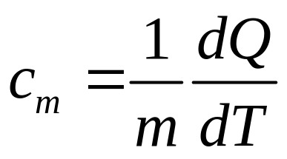
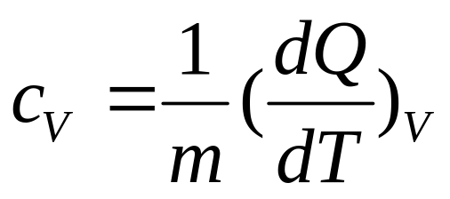
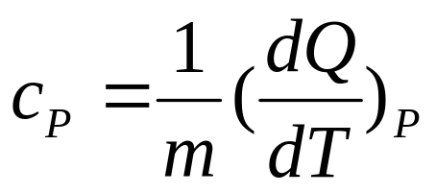
比热容（比热）：单位质量物质温度升高（或降低）1度时所吸收（或放出）的热量,单位为J/Kkg。
比定体热容：体积不变时，单位质量物质温度升高（或降低）1度时所吸收（或放出）的热量。
比定体热容：体积不变时，单位质量物质温度升高（或降低）1度时所吸收（或放出）的热量。
比定压热容：压强不变时，单位质量物质温度升高（或降低）1度时所吸收（或放出）的热量。

Slide 13
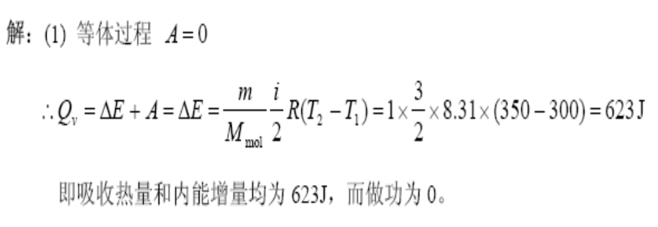
例1：1mol单原子理想气体若经两个过程：（1）容积保持不变；（2）压强保持不变，其温度从300 K变为350K，问在这两过程中各吸收了多少热量？增加了多少内能？对外作了多少功？

Slide 14
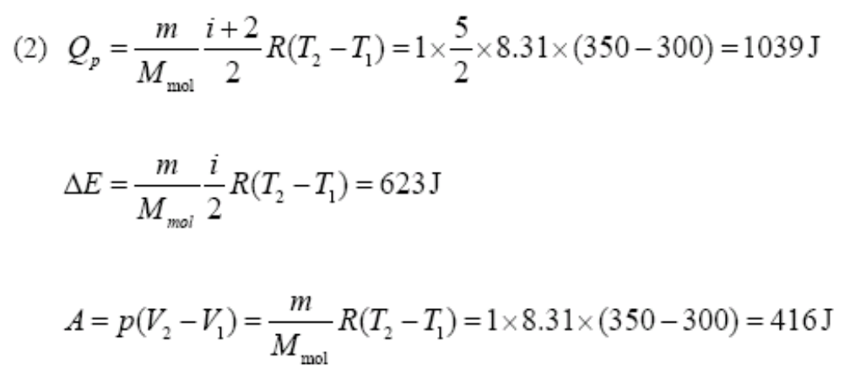

Slide 15
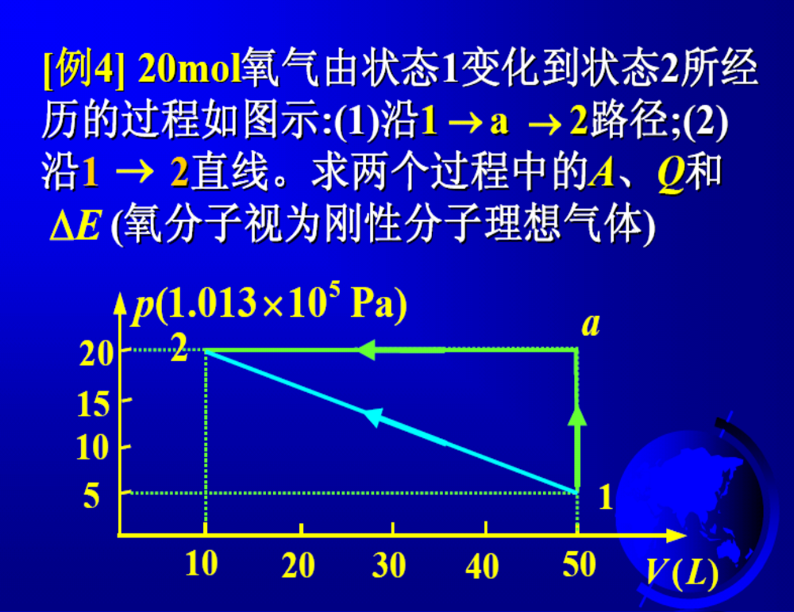

Slide 16


Slide 17


Slide 18


